Slide 1
MINISTERIO DE TRABAJO Y PREVISION SOCIAL EL SALVADOR
San José Costa Rica, Diciembre de 2018
COORDINACION ENTRE MINISTERIOS DE TRABAJO Y OTRAS INSTANCIAS DEL ESTADO PARA MEJORAR EL CUMPLIMIENTO DE LA LEGISLACION LABORAL

Slide 2
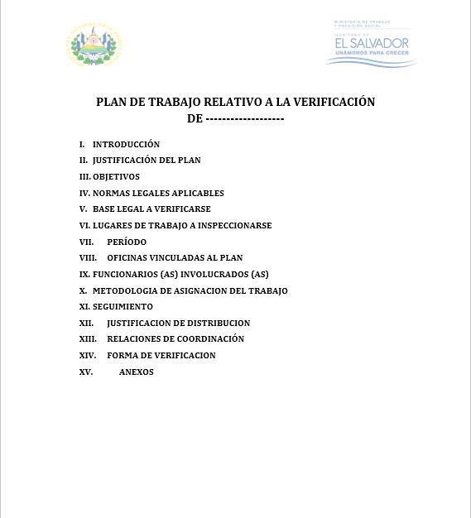
Estrategias de coordinación
Planes de Trabajo
Planificación Estratégica
Cartas Entendimiento
Otras Instituciones
Organismos Internacionales
ONG / Sociedad Civil
Normativa / Políticas y Cartas entendimiento
El Ministerio de Trabajo y Previsión Social de El Salvador a través de la Dirección General de Inspección de Trabajo, para la consecución de los fines institucionales, así como de los Planes de Gobierno debe de realizar coordinaciones con otras instituciones.
La experiencia ha determinado que hay temas específicos que no son solo del ámbito laboral, y es por ello que se necesita las coordinaciones respectivas con otras instituciones y/o instancias, lo cual es reciproco.

Slide 3
Para mejorar el cumplimiento de la Legislación Laboral, el Ministerio ha firmado convenios de entendimiento y/o de cruce de información para mejorar el cumplimiento de la legislación laboral. Basados en legislación nacional, internacional, ODS 2015 – 2030 Plan Quinquenal de Desarrollo y Plan Estratégico Institucional
Ministerio de Trabajo y Previsión Social
CNCTP
CONAVIH
CONAIPD
FGR - MH
BOMBEROS
MINSAL
CONNA - ISNA
ISDEMU
TSE
ISSS
S.I. PENSIONES
MAG

Slide 4
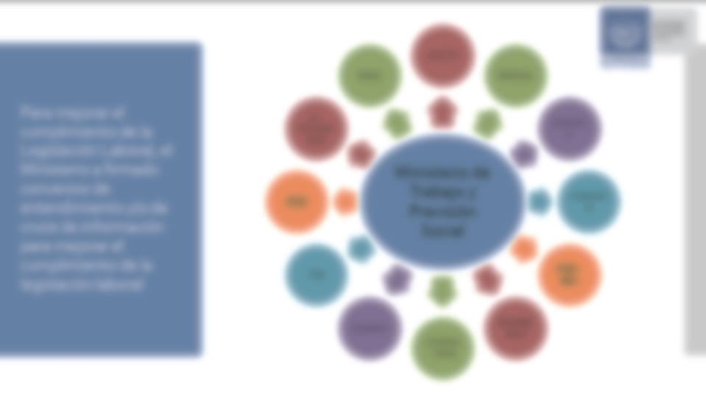
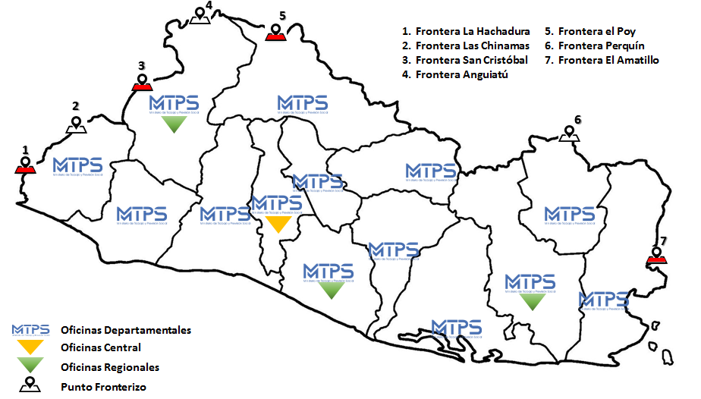
Consejo Nacional Contra la Trata de Personas.
COMITÉ TÉCNICO:
Funciones técnicas para la prevención, abordaje y erradicación de la modalidad de trata de personas que es el trabajo forzoso.
RESULTADO: se ha creado la Política Nacional, Protocolo Interinstitucional.
Creación de un Plan de Inspecciones en puntos fronterizos.
44 132

Slide 5
Consejo Nacional del VIH y SIDA.
COMITÉ TECNICO:
Acciones intersectoriales para el abordaje del VIH /SIDA
RESULTADO: Lanzamiento del Plan con miembros de CSSO y ejecución de planes de trabajo.
Consejo Nacional de Atención Integral Personas con Discapacidad
TRABAJO: Planes de Trabajo.
RESULTADO: Elaboración y ejecución de la Política Nacional, anteproyectos de Ley de Inclusión, Convenios en favor de las PCD.
174 20,611
34 4,027

Slide 6
MINISTERIO DE SALUD
AGUA
PLAN DE TRABAJO:
Verificación de calidad del agua.
ENFERMEDADES RENALES:
Creación de un Plan Interinstitucional para la prevención, abordaje y erradicación de las enfermedades renales crónicas desde el ámbito laboral
RESULTADO: Se ha creado, coordinado y ejecutado el Plan de Agrotoxicos.
LACTANCIA MATERNA
TRABAJO: Planes de Trabajo, capacitaciones, lactario, etc.
RESULTADO: Elaboración y ejecución de la Política Nacional, elaboración del Reglamento de la Ley.
TABACO
PLAN DE TRABAJO:
Verificación de lugares de trabajo libres de humo de tabaco
23 467
783 17,558
20 1,355

Slide 7
Consejo Nacional de la Niñez y Adolescencia
PLAN DE TRABAJO: Elaboración y ejecución de Plan Permanente de Trabajo Infantil
RESULTADO: Reglamento UNAC.
Instituto Salvadoreño del Desarrollo de la Mujer
PLAN DE TRABAJO: Plan Permanente de Verificación de Derechos Laborales de Mujeres
RESULTADO: se ejecutaron 3,453 diligencias de inspección desde el año 2015 a octubre 2018.
990 17
1,091 18,915

Slide 8
Fiscalía General de la Republica – Ministerio de Hacienda.
MULTAS:
Remisión de multas impuestas en firme para su recuperación en favor del Fondo General de la Nación.
RESULTADO: Se ha recuperado un total de $837,167.07
Notes:
GRAFICA ACUMULADO GESTIÓN MINISTRA, RECUPERADO Y MULTAS

Slide 9
Centro Nacional de Registros
REGISTRO DE ESTABLECIMIENTOS:
Oficina de Registro de Establecimientos del MTPS
Detalle de sociedades que se encuentran inscritas en el Registro de Comercio
Bomberos de El Salvador.
PLAN DE TRABAJO: En el marco de ejecución del Plan de Trabajo Pirotecnia
RESULTADO: se ejecutaron 34 diligencias de inspección.
12 467

Slide 10
Ente Rector en Elecciones
PLAN DE TRABAJO: Coordinación para la verificación de la libertad de derechos políticos en los lugares de trabajo
RESULTADO: se ejecutaron diligencias de inspección en las elecciones de los años 2014,2015 y 2018.
Instituto Salvadoreño del Seguro Social
PLAN DE TRABAJO: Recomendación del medico del trabajo.
RESULTADO: se ejecutaron 29 diligencias de inspección.
25 235
3,453 6,561

Slide 11
Superintendencia de Pensiones
PLAN DE TRABAJO: Coordinación para la verificación del pago de cuotas previsionales.
RESULTADO: se ejecutaron 85 diligencias de inspección.
Ministerio de Agricultura y Ganadería
PLAN DE TRABAJO: Coordinación para el tema agrotoxicos
RESULTADO: se ejecutaron 29 diligencias de inspección.

Slide 12
Otros organismos y/o sociedad civil organizada
SOCIEDAD CIVIL ORGANIZADA
ORGANIZACIONES DE MUJERES
CALMA
GREMIALES / FUNDACIONES
FUNDAZUCAR
FESPAD
ASOCIACIONES PROFESIONALES
Sindicatos
Federaciones
ORGANISMOS INTERNACIONALES
OIT
OEA / ONU

Slide 13
Cultura de cumplimiento
Datos Estadísticos Junio 2014 – Octubre 2018
$21,727,487.81
La Dirección General de Inspección de Trabajo vela por el cumplimiento de la normativa laboral y de seguridad y salud ocupacional, en tal sentido, realiza inspecciones y como parte de las misma procura la restitución de derechos, que conlleva a la Justicia Social.
Diligencias Inspectivas
Montos Recuperados a Favor de los Trabajadores
$12,010,394.96 IT
$9,717,092.85 RAC
Multas Impuestas
$13,363,431.39
80 77 79
REINSTALOS

Slide 14
Lecciones
La Inspección de Trabajo y la tutela de derecho tiene un cumulo de asignaciones que emana de diferentes cuerpos normativos, en los que a sus vez coinciden otras instituciones, lo que hace necesario optimizar en nuestros países los recursos de las instituciones relacionadas que permita una tutela integral de derechos.
Optimización de recursos han permitido la actuación de la Inspección de Trabajo en la cobertura de nuevas modalidades de contratación y trabajo forzoso (trabajo a domicilio, trabajo doméstico, agropecuario, entre otros).
Los Ministerios de Trabajo deben de estar pendientes del proceso de formación de nuevas leyes a efectos de obtener herramientas legales cuya aplicación fortalezca su operatividad.
El diagnóstico de grupos prioritarios ha sido crucial para llegar a esta parte de la población (personas con discapacidad, VIH, entre otros) a la que no estaba llegando la cobertura laboral, lo que permite permanentemente estar al tanto de nuevas modalidades de trabajo que surgen, evidenciando que es necesario estar en contacto con la ciudadanía
Los diversos medios disponibles para denunciar ha mejorado la cultura de denuncia.

Slide 15
Aciertos
Planificación escalonada de las acciones a cumplir, tomando en cuenta objetivos institucionales y compromisos internacionales(ODS por ej.)
Priorizar el restablecimiento de derechos por el de las multas.
Crear alianzas con otras instituciones y/u organizaciones que permitan el cumplimiento de la normativa.
Mayor cobertura a las personas trabajadoras por medio de planes preventivos especiales.
Debido a la elaboración y especificidad de los planes de trabajo, se ha ido creado una cultura de cumplimiento, por lo que las denuncias han bajado por los motivos de las inspecciones realizados en el marco de ejecución de los planes de trabajo..

Slide 16
No Aciertos
Mínima de difusión de resultados de logros
mejorar competencias y capacidades institucionales para la realización de una coordinación más efectiva (fijación de metas, de acciones, entre otras).
Falta inversión Tecnológica
Falta de capacitación en nuevas competencias, dificulta la aplicación de la norma y la obtención de resultados.

Slide 17
¿Qué es importante para que funcione?
Buena planificación, hacer análisis de los rubros con mas riesgos, monitoreo permanente, bases estadísticas actualizadas
Participación ciudadana, transparencia, apego a la legalidad.
Optimización de recursos, no siempre se necesitan más recurso hay que optimizar los que ya se tienen.
Voluntad Política.
Optimización de recursos.
Capacidad Técnica.

Slide 18
Recomendaciones
Inspección de trabajo enfocada en personas que nos lleva de la cantidad de inspecciones de trabajo realizadas e imposición de multas a la restitución de derechos.
Integrar los convenios a nuestras actas y resoluciones Ej. De conformidad con el Convenio 81 de la OIT en las actas de inspección que se realicen, para el mejor cumplimiento de la normativa laboral, se podría incluir en estas, recomendaciones relativas a cumplimiento de derechos que no son netamente laborales
La planeación estratégica en la focalización de planes de trabajo de verificación que conlleva la tutela de derechos (grupos focales, derechos, momentos coyunturales, entre otros), ha conllevado una mejor respuesta a la ciudadanía, resultados positivos en la cultura de cumplimiento.

Slide 19
Conclusiones y Proyecciones
Trabajo coordinado permite mejores resultados
Se dispone de más recursos
El enfoque de restablecimiento de derecho permite la recuperación de montos en defecto de las multas.
Establecer lugares de trabajo con buen clima laboral y una cultura de cumplimiento y respeto entre las partes
Coordinaciones
Enfermedad Renal Crónica
Juzgados Violencia contra la Mujer
Economía
SALUD / VIH
Policía
A medida que se verifica el cumplimiento de la normativa, aumenta la justicia social evidenciada a través del aumento de los montos recuperados a favor de las personas trabajadoras.

Slide 20
MINISTERIO DE TRABAJO Y PREVISION SOCIAL EL SALVADOR
6 y 7 de diciembre de 2018
Gracias

